Slide 1
大作业选题汇报
Shopee - Price Match Guarantee
Determine if two products are the same by their images
杨耀，王麒凯

Slide 2
01
任务说明
02
数据介绍
目 录
03
可采用的方法
PPT模板 http://www.1ppt.com/moban/

Slide 3
01/Part
任务简介

Slide 4
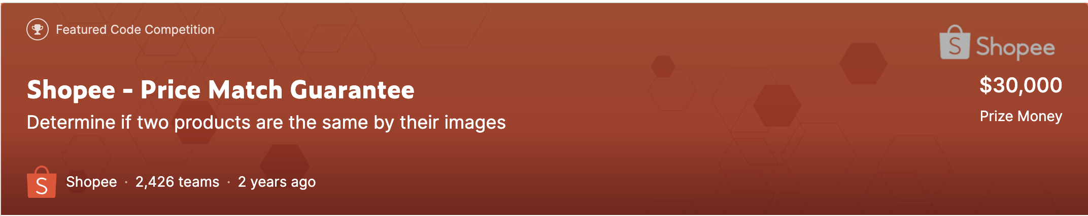
任务简介
比赛名称：Shopee - Price Match Guarantee
比赛链接：https://www.kaggle.com/c/shopee-product-matching/
比赛类型：多模态检索、商品匹配
比赛背景
如何在百万级别的商品中找到最优惠的商品？这可能是所有消费者在购物时都会遇到的问题。
Shopee公司将会给客户推荐相同商品中最实惠的商品，在此过程中需要完成商品信息匹配的过程，而现在需要Kaggle参赛选手构建一个智能商品匹配模型。

Slide 5
任务简介
赛题目标
在这场比赛中，您将运用您的机器学习技能来构建一个模型，预测哪些商品是相同的产品。
评价指标
根据提交商品序列的F1值进行打分。
赛题总结
在完成本赛题的过程中，需要使用图像、文本和检索等知识，非常考验技能。
赛题涵盖的知识点：
图像/文本编码
度量学习损失
信息检索中的集成学习

Slide 6
02/Part
数据介绍

Slide 7
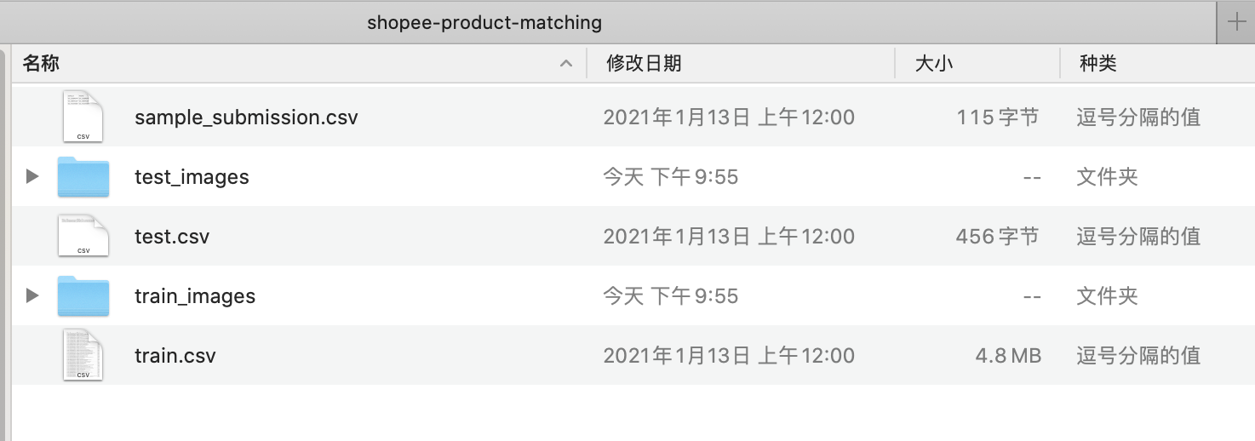
数据介绍
数据集里包含图像和文本数据，sample_submission.csv，test_images，text.csv，train_images，train.csv

Slide 8
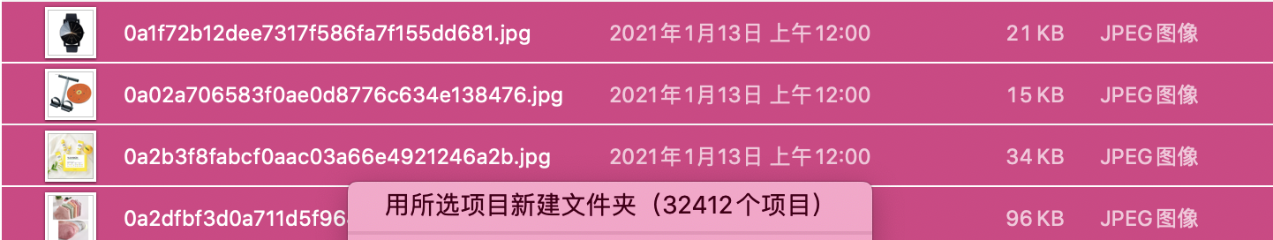
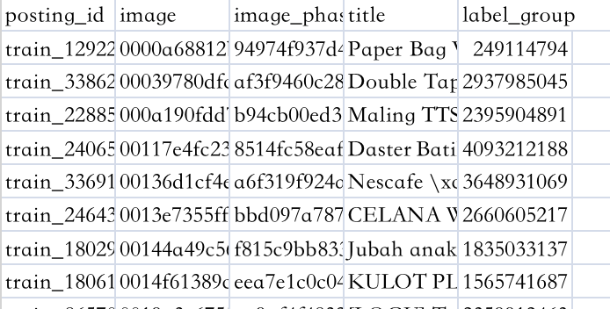
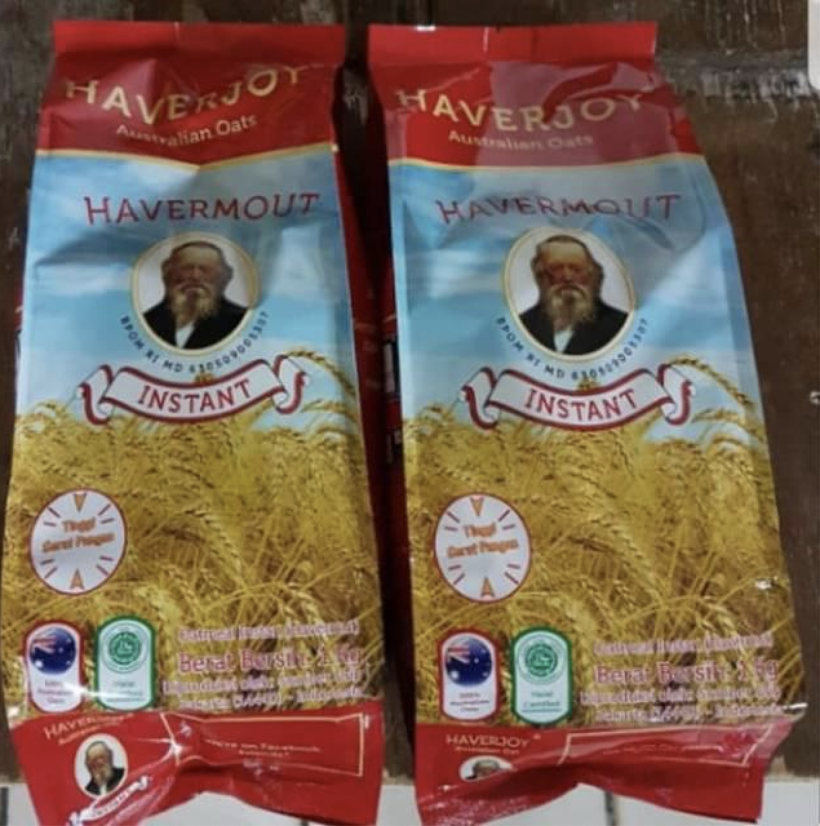
数据介绍
Train_images里包含32412张商品图像数据
训练集的元数据。每一行都包含一个帖子的数据。多个帖子可能有完全相同的图片ID，但有不同的标题，反之亦然。posting_id - 贴子的ID代码。image - 图片的ID。image_phash - 图像的感知哈希值。title - 发帖的产品描述。label_group - 对应于同一产品的所有贴子的ID代码。没有为测试集提供。

Slide 9
03/Part
可采用的方法

Slide 10
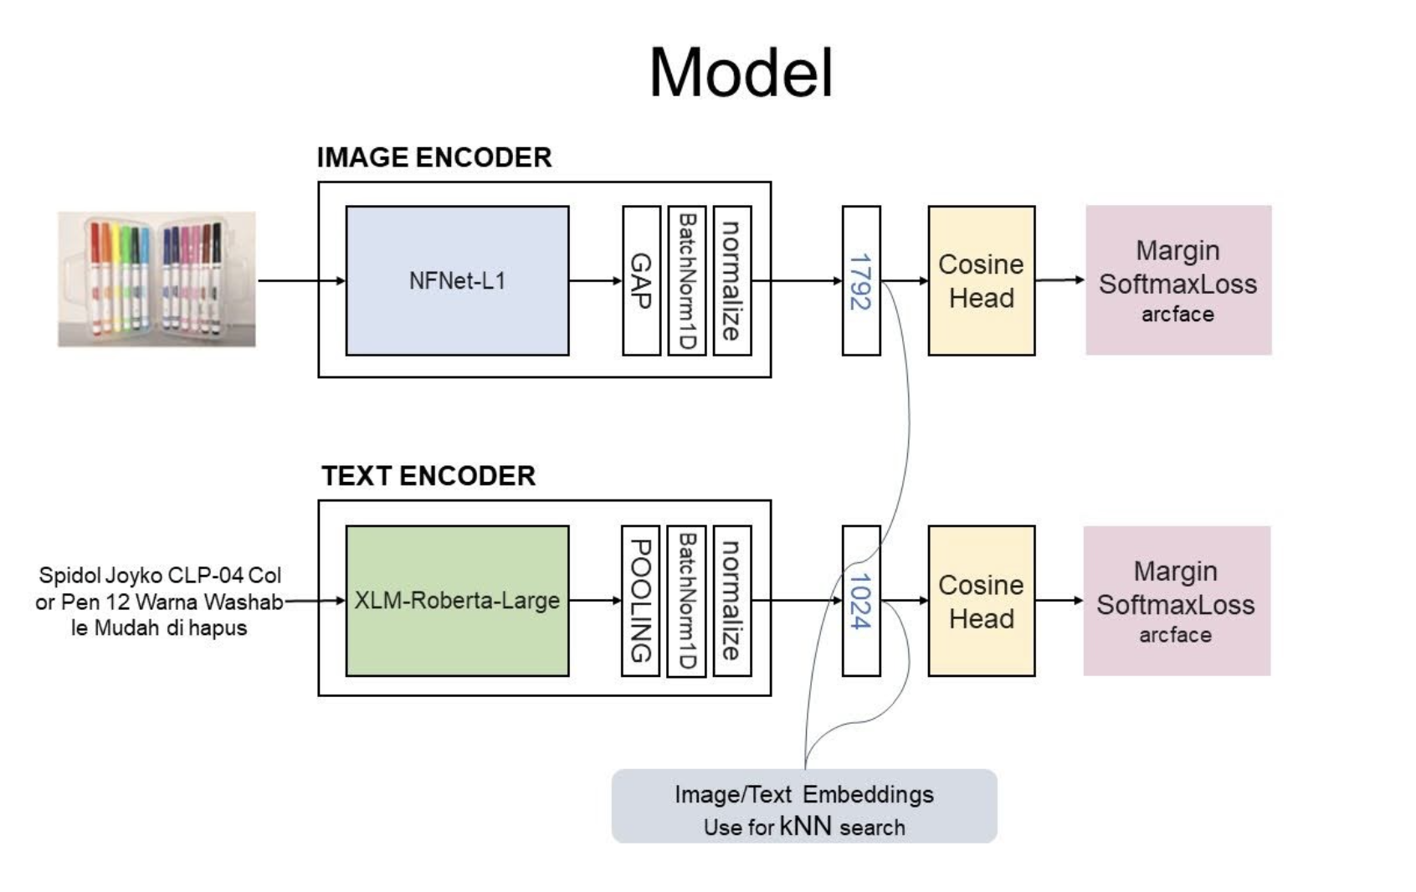
可采用的方法
图像模型：eca_nfnet_l1
文本模型：xlm-roberta-large, xlm-roberta-base, cahya/bert-base-indonesian1.5G, indobenchmark/indobert-large-p1, bert-base-multilingual-uncased
损失函数：ArcFace
训练技巧（对于图像和文本，分开设置不同的margin阈值）：
边训练边逐渐增加margin;
使用大的warmup step；
对cosinehead使用更大的学习率；
使用gradient clipping；

Slide 11
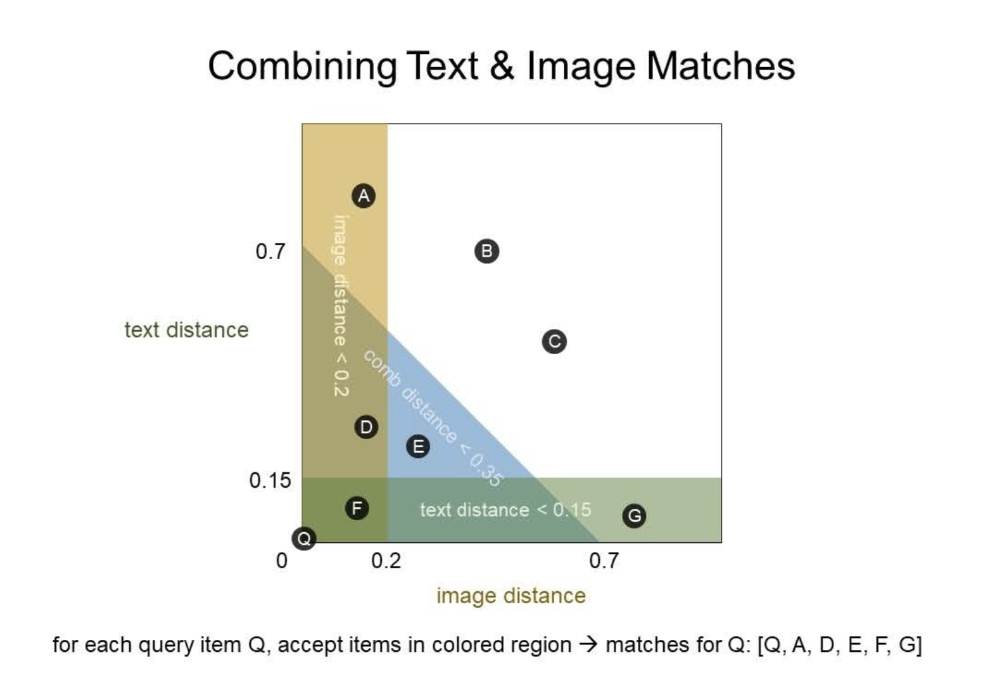
可采用的方法
模态融合
方法1：图像/文本分开检索，合并结果
方法2：拼接图像/文本特征，一起检索
在进行预测的过程中可以将图像阈值和文本阈值进行可视化，可以对待选商品进行具体分类。

Slide 12
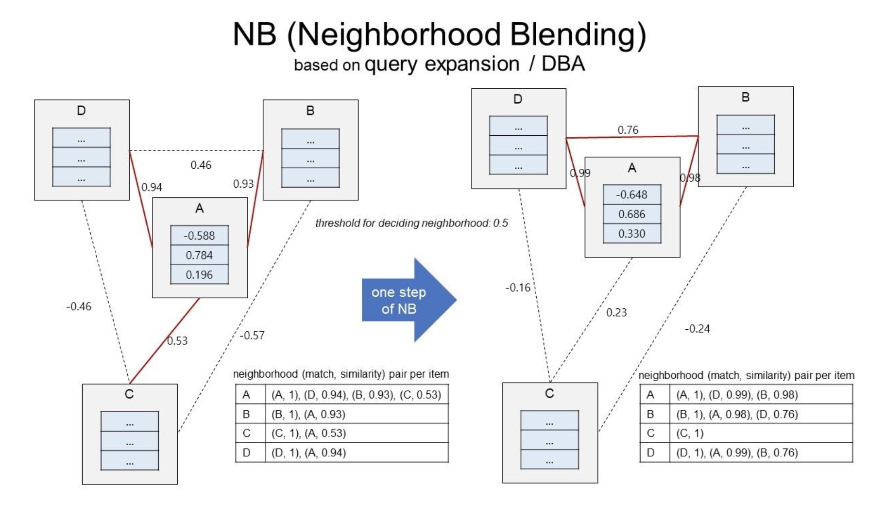
可采用的方法
单击添加标题
迭代结果聚合
基于QE(Query Expansion)和 DBA(DataBase Augmentation)的思路，实现步骤如下：
步骤1：使用fassi完成内积计算，得到Top50个待选商品。
步骤2：对待选商品加入相似度标记。
步骤3（动态阈值调整）：根据赛题匹配组大小规律，每组肯定有2个或2个以上商品，所以根据匹配商品数量调整匹配和阈值。
步骤4（Neighbor Blend）：基于上述匹配的商品组构建商品相似图，其中节点为具体商品，边为商品之间的相似度。

Slide 13
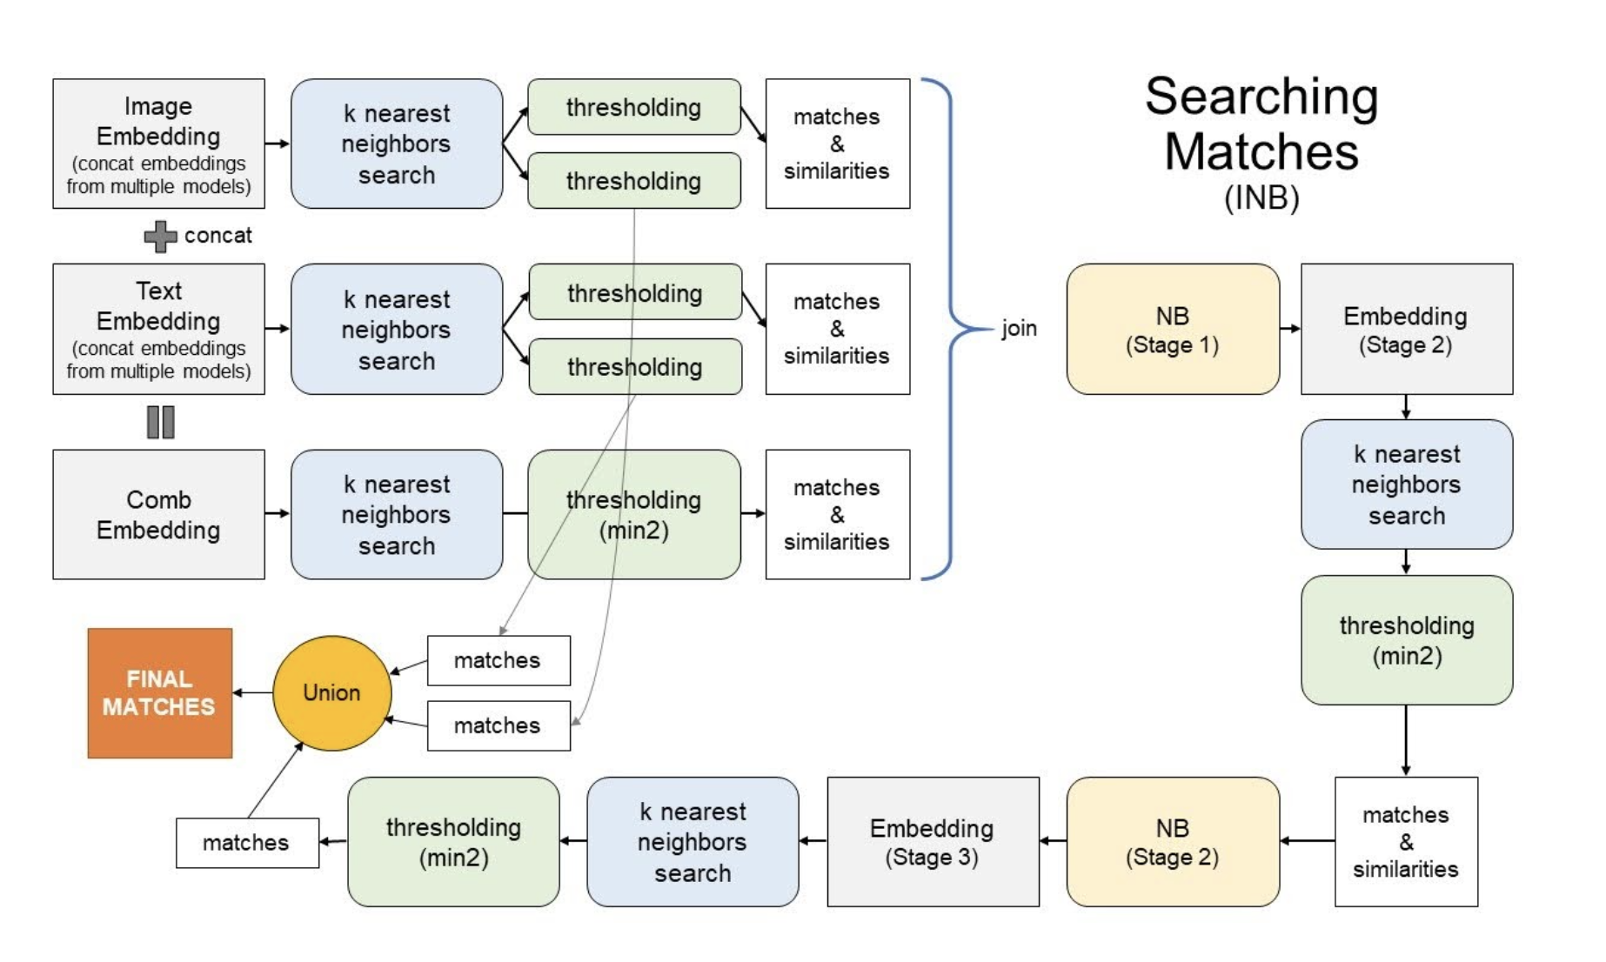
可采用的方法
最终模型

Slide 14
感谢您的聆听

